Slide 1
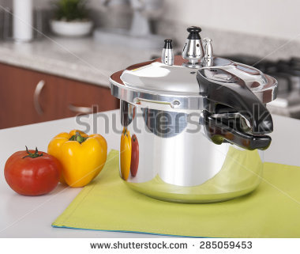
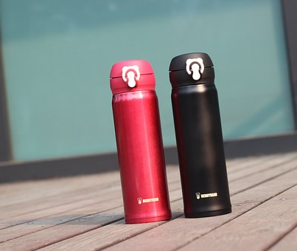
FIZYKA W KUCHNI WEB QUEST DLA KLAS GIMNAZJALNYCH POSZERZAJĄCY PRAKTYCZNĄ WIEDZĘ Z ZAKRESU FIZYKI AUTOR: SABINA FOLWARSKA

Slide 2
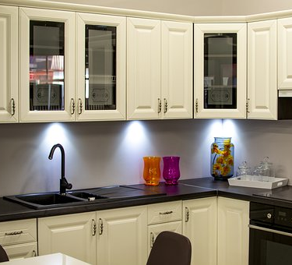
WPROWADZENIE
Witajcie Młodzi Fizycy!
Na naszych dzisiejszych zajęciach zaglądniemy do kuchni w poszukiwaniu zjawisk fizycznych. Jeśli wydaje Wam się, że w kuchni można jedynie przygotowywać posiłki, to jesteście w błędzie. W kuchni możemy również uczyć się fizyki, zastanawiać się nad różnymi zjawiskami fizycznymi. Dziś sami postaracie się odpowiedzieć na pytanie: Jak fizyka ułatwia nam życie i pomaga w kuchni?
Zapraszam do twórczych poszukiwań:)

Slide 3
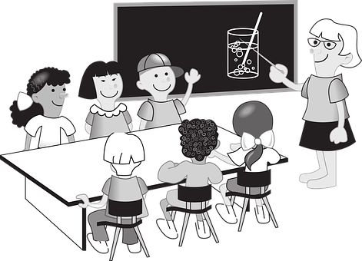
ZADANIA
Waszym zadaniem będzie zapoznać się zurządzeniamii procesami, które występują w kuchni. Dokładnie będziecie zajmować się:
Szybkowarem
Czajnikiem z gwizdkiem
Termosem
Płytą indukcyjną
Otwieraczem do butelek
Wekowaniem słoików
Jak działają te urządzenia i na czym polegają te procesy? Zapraszam do pracy☺

Slide 4
PROCES
Wasza praca będzie oceniana przez nauczyciela. Przy tworzeniu prezentacji pamiętajcie o ważnych zasadach:
Aby informacje były poprawne i wyczerpujące (pełne). Możecie wykorzystać też inne źródła ( nie tylko te zaproponowane przeze mnie).
Prezentacja powinna być czytelna, estetyczna, powinna zawierać elementy graficzne ( ilustracje, zdjęcia…).
Każdy z Was powinien się starać i angażować w pracę. Powinniście ze sobą współpracować.
Na końcu przedstawicie Waszą prezentację kolegom z klasy. Zróbcie to poprawnie, w ciekawy sposób, aby zainteresować innych. Nauczyciel i Wasi koledzy będą mogli zadać Wam pytania dotyczące Waszego tematu.
MIŁEJ PRACY I WSPÓŁPRACY☺

Slide 5
PROCES
Pierwszy etap pracy to podział na grupy. Niezależnie od tego, ile osób jest w klasie, podzielcie się na 3 zespoły. Każda grupa będzie miała do opracowania 2 zagadnienia losowo wybrane. Wasz nauczyciel pomoże Wam w dobraniu się w grupy oraz w wylosowaniu tematów.
Teraz objaśnię Wam dokładnie, co będzie Waszym zadaniem w zależności od tego, jaki temat będziecie opracowywać. Będziecie szukać odpowiedzi na konkretne pytania. Wasza praca będzie miała formę prezentacji Power Point. Poniżej znajdziecie dokładną instrukcję, co powinno być w prezentacji. Oczywiście możecie dodać coś od siebie.

Slide 6
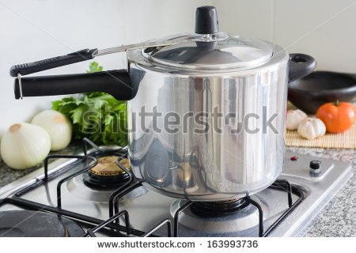
PROCES
SZYBKOWAR
Co to jest szybkowar?
Wklej ilustrację szybkowaru.
Jak działa szybkowar?
Kto wynalazł szybkowar?
Zalety szybkowaru.
Inne ciekawostki dotyczące szybkowaru.

Slide 7
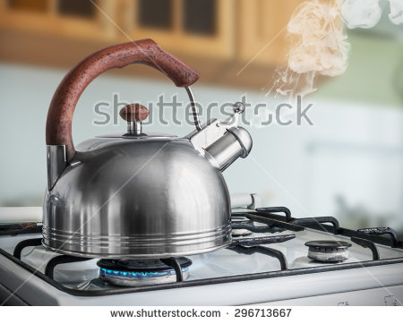
PROCES
CZAJNIK Z GWIZDKIEM
Co to jest czajnik?
Wklej ilustrację czajnika.
Jak działa czajnik?
Dlaczego czajniki gwiżdżą?
Zalety czajnika z gwizdkiem.
Inne ciekawostki dotyczące czajnika.

Slide 8
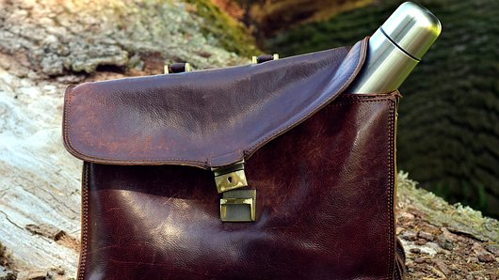
PROCES
TERMOS
Co to jest termos?
Wklej ilustrację termosu.
Jak działa termos?
Kto wynalazł termos?
Zalety termosu.
Inne ciekawostki związane z termosem.

Slide 9
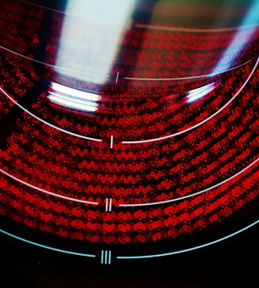
PROCES
PŁYTA INDUKCYJNA
Co to jest płyta indukcyjna?
Wklej ilustrację płyty indukcyjnej.
Jak działa płyta indukcyjna?
Zalety płyty indukcyjnej
Jakie garnki są potrzebne do gotowania na płycie?
Inne ciekawostki związane z płytą indukcyjną.

Slide 10
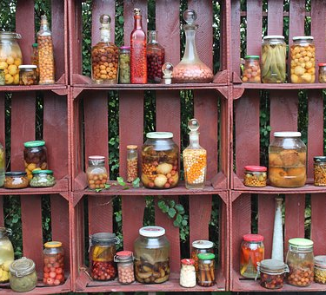
PROCES
WEKOWANIE SŁOIKÓW
Co to jest wekowanie słoików?
Na czym polega wekowanie?
Wklej ilustrację weków.
Jakie produkty wekujemy?
Jakie są zalety wekowania?
Ciekawostki związane z wekowaniem.

Slide 11
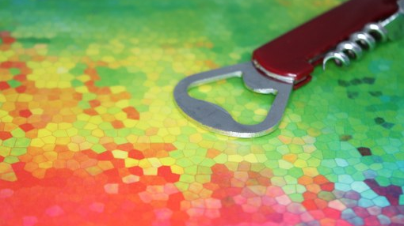
PROCES
OTWIERACZ DO BUTELEK
Co to jest otwieracz?
Wklej ilustrację otwieracza.
Jak działa otwieracz?
Jakie prawo fizyki wykorzystane jest przy otwieraniu?
Inne ciekawostki związane z otwieraczem.

Slide 12
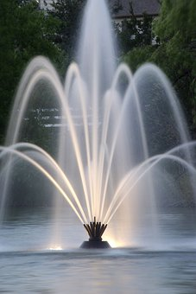
ŹRÓDŁA
https://blogiceo.nq.pl/fizykawkieszeni/2014/03/21/fizyka-w-kuchni/
http://www.afizyka.pl/fizyka_gimnazjum
http://www.afizyka.pl/fizyka_gimnazjum_wzory_klasa_2
http://www.afizyka.pl/fizyka_gimnazjum_wzory_klasa_3
http://bjj.net.pl/dlaczego-woda-gotujac-sie-w-czajniku-pow/
https://pl.wikipedia.org/wiki/Czajnik
http://bjj.net.pl/jak-dziala-termos/#more-12
https://pl.wikipedia.org/wiki/Termos
http://www.germany.travel/pl/miasta-kultura/tradycje-i-zwyczaje/wynalazki/termos.html
https://zapytajfizyka.fuw.edu.pl/pytania/jak-dziala-termos/
http://bjj.net.pl/jak-dziala-szybkowar/
https://pl.wikipedia.org/wiki/Szybkowar
https://pl.wikipedia.org/wiki/Kuchnia_indukcyjna
https://pl.wikipedia.org/wiki/Pasteryzacja
http://bjj.net.pl/wekowanie-sloikow-czyli-jak-nasze-babcie/
https://pl.wikipedia.org/wiki/Otwieracz_do_butelek

Slide 13
EWALUACJA
Liczba punktów | 1 | 2 | 3
Zawartość merytoryczna | Niepełne informacje. Informacje nie na temat. Błędne informacje. Słabe wykorzystanie źródeł. | Dobre, poprawne informacji. Ewentualnie niewielkie błędy. Informacje na temat. Dobre wykorzystanie źródeł. | Pełne informacje. Informacje na temat. Wyczerpujące wykorzystanie podanych źródeł, ewentualnie inne źródła.
Wrażenia estetyczne | Prezentacja mało czytelna, nieestetyczna. Złe rozplanowanie informacji na stronie. Brak elementów graficznych. | Prezentacja czytelna, estetyczna. Dobre rozplanowanie informacji na stronie. | Prezentacja estetyczna, czytelna, przejrzysta, zachęcająca do zapoznania się z nią. Dobre rozplanowanie informacji na stronie. Dobrze dobrana grafika.

Slide 14
EWALUACJA
Liczba punktów | 1 | 2 | 3
Zaangażowanie grupy w pracę i umiejętność współpracy | Brak zaangażowania wszystkich członków grupy w pracę i kreatywną współpracę. | Dobre zaangażowanie w pracę wszystkich członków grupy. Umiejętność współpracy na zadawalającym poziomie. | Pełne zaangażowanie w pracę wszystkich członków grupy. Wzajemne motywowanie się do pracy. Umiejętność współpracy w grupie na wysokim poziomie.
Prezentacja | Prezentacja tylko odczytana. Brak odpowiedzi na pytania sprawdzające ze strony nauczyciela oraz pytania innych uczniów. | Prezentacja częściowo wygłaszana z pamięci, częściowo odczytana. Brak zadawalającej odpowiedzi na pytania sprawdzające nauczyciela oraz pytania uczniów. | Prezentacja wygłoszona z pamięci. Poprawne odpowiedzi na pytania sprawdzające nauczyciela oraz pytania uczniów.

Slide 15
EWALUACJA - OCENA
PUNKTY | OCENA
<4 | niedostateczna
4-5 | dopuszczająca
6-7 | dostateczna
8-9 | dobra
10-11 | bardzo dobra
12 | celująca

Slide 16
KONKLUZJA
Jakie korzyści osiągnęliście z realizacji tego projektu?
Zobaczyliście, że w kuchni ( nie tylko w szkole) jest bardzo dużo fizyki.
Zobaczyliście, że prawa fizyki są wykorzystywane w życiu codziennym.
Dowiedzieliście się dużo o urządzeniach, które są znane, ale nie zawsze wiemy, jak działają.
Mogliście w ciekawy i twórczy sposób utrwalić Waszą wiedzę z fizyki.
Nauczyliście się wykorzystywać Internet jako źródło informacji.
Nauczyliście się opracowywać te informacje za pomocą prezentacji multimedialnej Power Point.
Uczyliście się trudnej sztuki współpracy w grupie.

Slide 17
PORADNIK DLA NAUCZYCIELA
Podział na grupy powinien być dokonany ze względu na możliwości poznawcze uczniów, ich umiejętności, zainteresowania, tak aby „równo” rozłożyć siły w poszczególnych grupach.
Nauczyciel powinien dokładnie przeanalizować treści wspólnie z uczniami, aż do momentu ich zrozumienia przez uczniów. Powinien jednak bardziej służyć im pomocą, radą, wyjaśnieniami, a nie wyręczeniem, czy gotowymi rozwiązaniami. Taka metoda będzie też dobrą formą do wdrażania do samodzielności.
Nauczyciel powinien służyć pomocą przy zapoznawaniu się uczniów z materiałami źródłowymi. Powinien wyjaśnić niezrozumiałe słownictwo lub odesłać do odpowiedniego słownika.

Slide 18
PORADNIK DLA NAUCZYCIELA
Czas na realizację projektu powinien być dostosowany do możliwości uczniów. Nie jest z góry narzucony. Jest przewidziany na 2 zajęcia ( przygotowanie prezentacji + zaprezentowanie prac na forum klasy).
Można też wprowadzić anonimową ocenę zaprezentowanej pracy danej grupy przez uczniów z innych grup.
Prezentacje mogą posłużyć jako materiały dydaktyczne do nauki fizyki w danej szkole.

